Slide 1
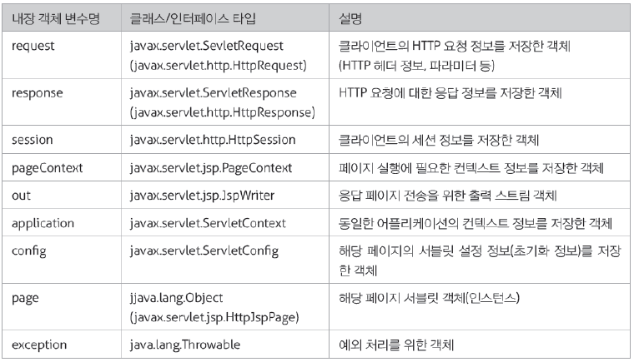
내장 객체
내장 객체의 개요
웹 컨테이너가 제공하는 고정된 이름의 객체
공통적으로 요구되는 javax.servlet 패키지 아래 8개의 객체와 예외처리를 위한 java.lang 패키지 아래 1개의 객체를 각각 JSP 스펙에서 정해진 이름의 객체로 제공

Slide 2
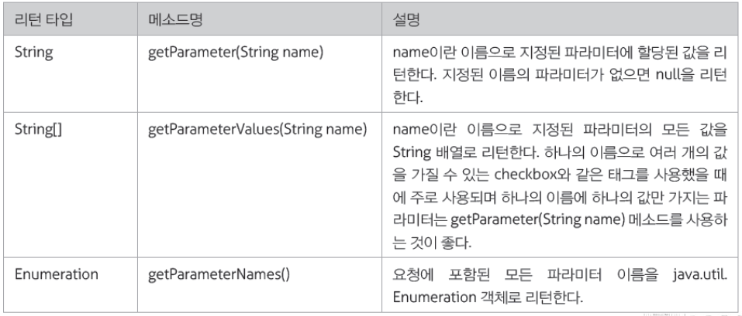
내장 객체
request 객체
1) 사용자의 요청에 관련된 정보를 얻기 위해 사용하는 객체
2) 요청 파라미터와 관련된 메소드들
Notes:
Ex1)
requestTest1_Form.jsp
requestTest1.jsp

Slide 3
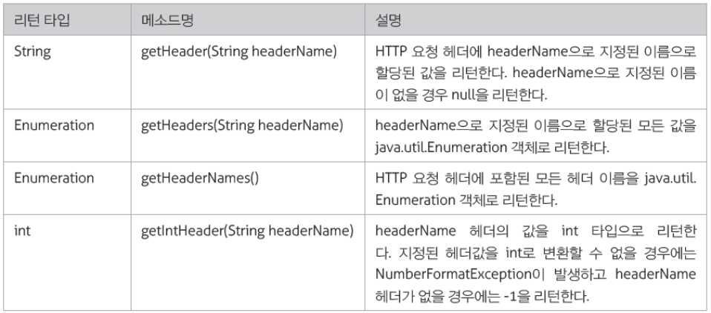
내장 객체
request 객체
3) HTTP 헤더 정보와 관련된 메소드들
Notes:
Ex2)
requestTest2.jsp 소스 보고 실행결과 보기

Slide 4
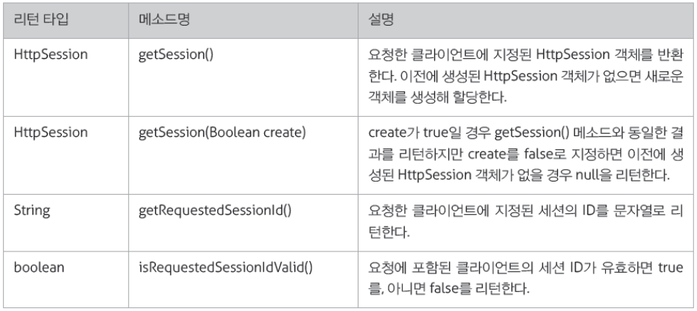
내장 객체
request 객체
4) 세션 정보와 관련된 메소드들

Slide 5
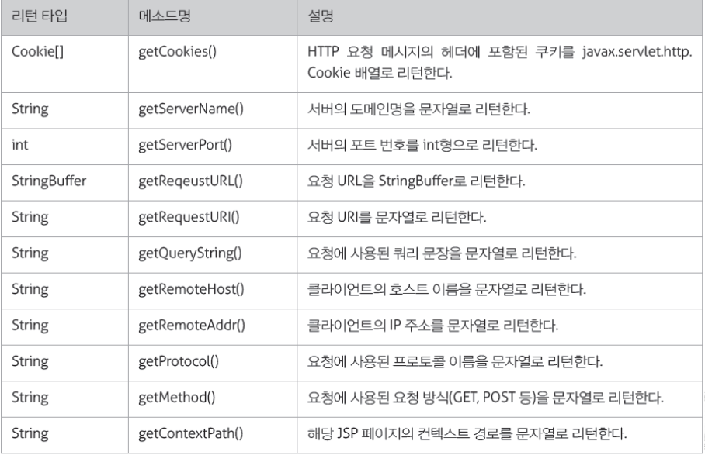
내장 객체
request 객체
5) 쿠키, URL/URI, 요청 방식과 관련된 메소드들
Notes:
Ex3)
requestTest3.jsp 소스 보고 실행결과 보기

Slide 6
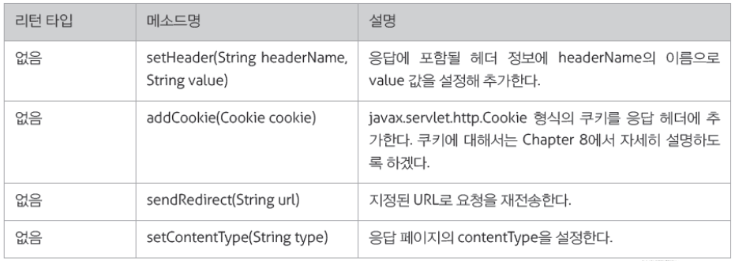
내장 객체
response 객체
클라이언트의 요청에 대한 HTTP 응답(HTTP Response)을 나타내는 객체
관련 메서드
Notes:
Ex4)
responseTest1.jsp
responseTest2.jsp

Slide 7
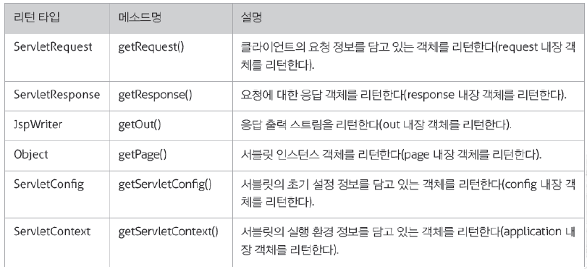
내장 객체
pageContext 객체
1) JSP 페이지와 관련된 프로그램에서 다른 내장 객체를 얻어 내거나 현재 페이지의 요청과 응답의 제어권을 다른 페이지로 넘겨주는 데 사용
2) request, session, application과같은내장객체의속성을제어
3) 관련 메서드

Slide 8
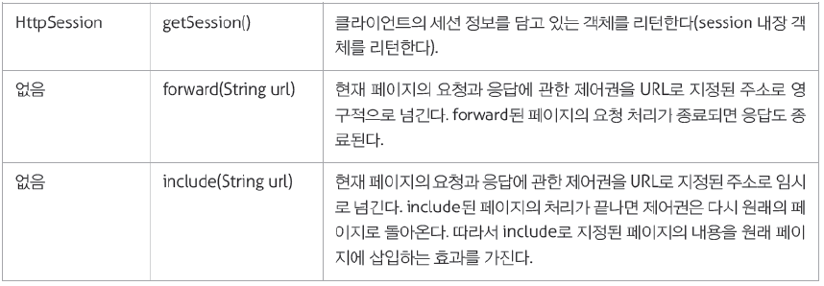
내장 객체
pageContext 객체
Notes:
Ex5)
pageContextTest1.jsp
pageContextTest2.jsp
pageContextTest3.jsp

Slide 9
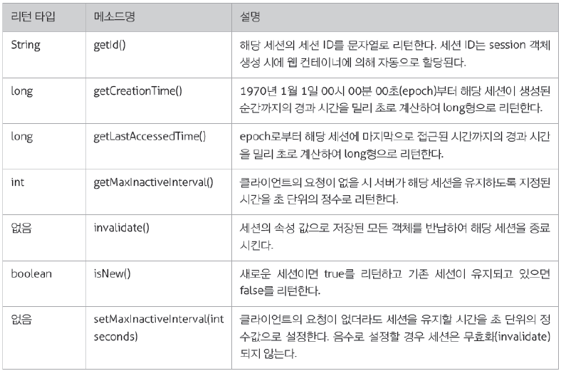
내장 객체
session 객체
1) 클라이언트와 서버와의 연결 유지에 사용
2) 관련 메서드

Slide 10
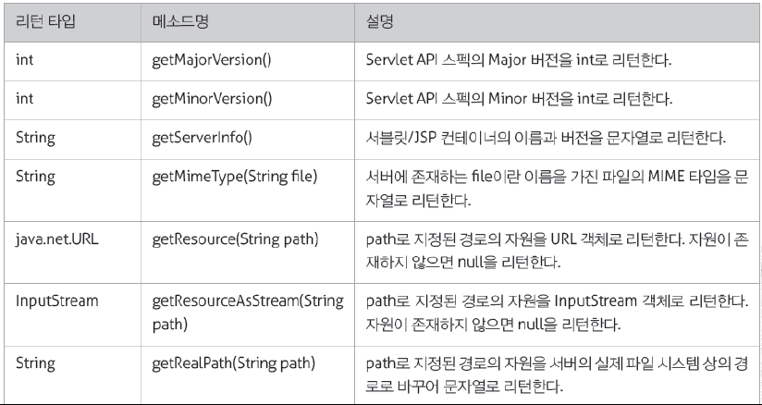
내장 객체
application 객체
1) 해당 웹 애플리케이션의 실행 환경을 제공하는 서버의 정보와 서버 측 자원에 대한 정보를 얻어 내거나 해당 어플리케이션의 이벤트로 그를 다루는 메소드들을 제공
2) 관련 메서드

Slide 11
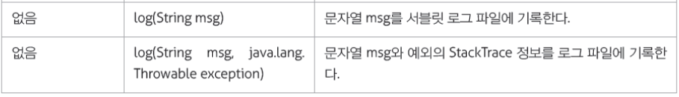
내장 객체
application 객체

Slide 12
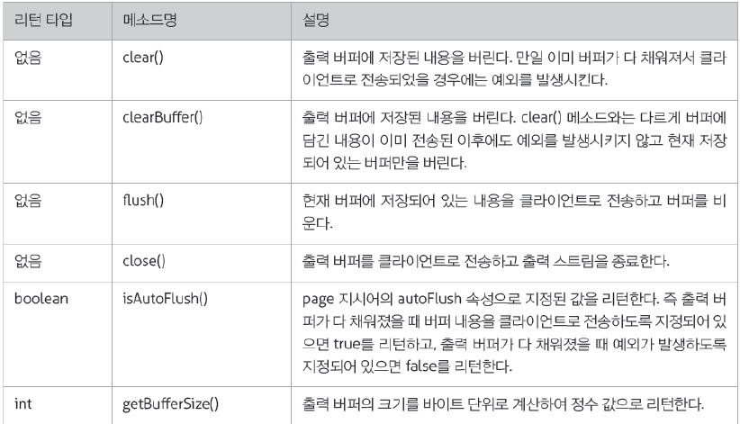
내장 객체
out 객체
1) 서블릿/JSP 컨테이너가 응답 페이지를 만들기 위해 사용하는 출력 스트림 객체
2) 관련 메서드
Notes:
Ex7)

Slide 13
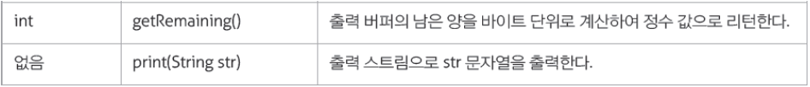
내장 객체
out 객체
Notes:
Ex5)
pageContextTest1.jsp
pageContextTest2.jsp
pageContextTest3.jsp

Slide 14
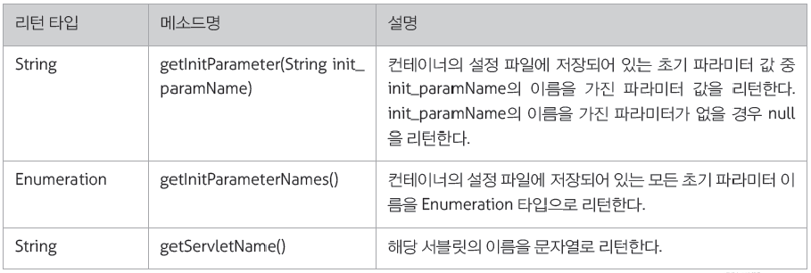
내장 객체
config 객체
JSP 페이지가 서블릿 클래스로 변환 되어 서블릿 인스턴스가 생성될 때 참조해야 할 초기 설정 정보들을 저장해 놓은 객체
2) 관련 메서드

Slide 15
내장 객체
page 객체
JSP 페이지에 의해 생성되는 서블릿 인스턴스 자체를 나타내는 객체

Slide 16
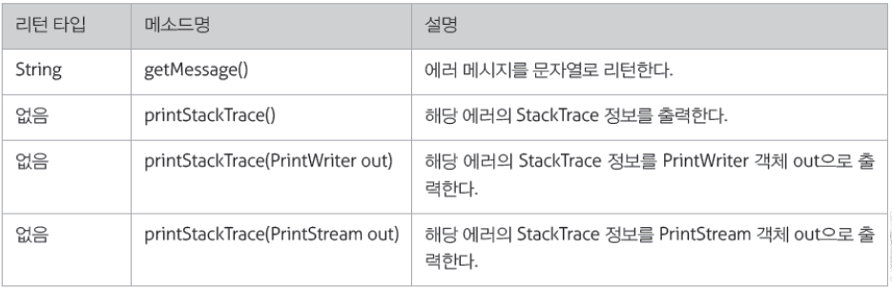
내장 객체
exception 객체
1) JSP 페이지에서 예외가 발생하였을 경우 그 예외를 처리할 에러 페이지를 사용자가 지정한 경우에 해당 에러페이지에 전달되는 예외객체
2) 관련 메서드

Slide 17
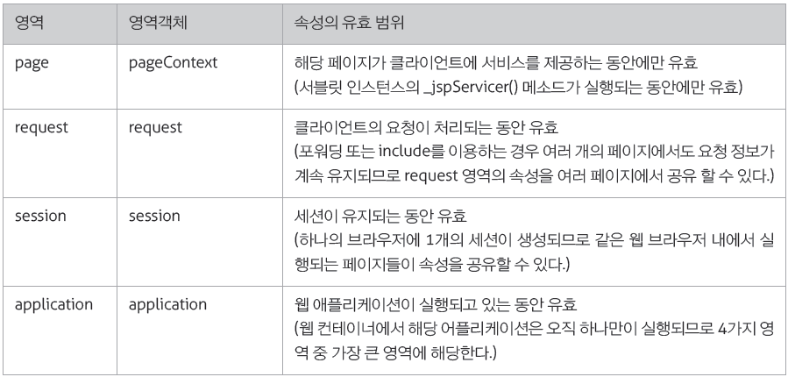
영역 객체와 속성
영역(Scope)과 속성(Attribute)
속성(Attribute) : 공유되는 데이터
영역(Scope) : 속성을 공유할 수 있는 유효 범위

Slide 18
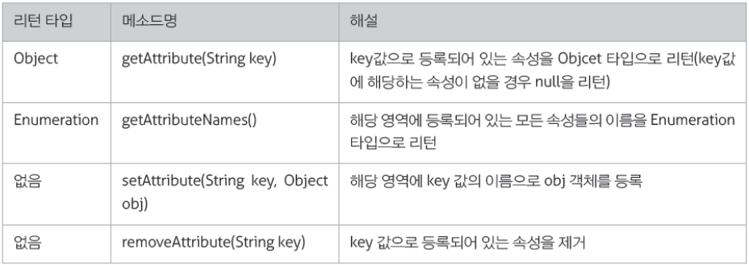
영역 객체와 속성
속성과 관련된 메소드들
pageContext, request, session, application 내장 객체들이 동일하게 정의하고 있는 메서드
Notes:
Ex9) 예제 실행 후 확인

Slide 19
액션 태그
액션 태그의 개요
JSP 페이지에서 자바 코드 등의 스크립트 언어를 사용하지 않고도(즉, HTML 태그형태로) 다른 페이지의 서블릿이나 자바빈의 객체에 접근 할 수 있도록 태그를 이용해 구현된 기능
액션 태그를 통해서 개발자는 페이지의 흐름을 제어하거나 자바빈의 속성을 읽고 쓰며 애플릿을 사용하는 등의 다양한 기능을 활용가능
사용자에게 보여지는 프레젠테이션 부분과 사용자의 요청을 처리하는 비즈니스 로직 부분(프로그램부분)을 분리하는 것이 가능
JSP에서 제공하는 액션태그
페이지 흐름 제어액션(forward/include 액션)
자바빈사용액션(useBean액션)
애플릿사용액션(plugin액션)

Slide 20
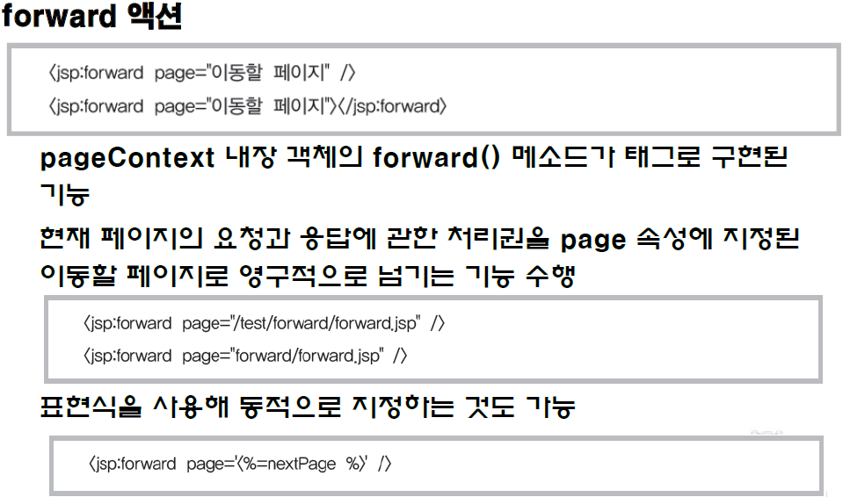
액션 태그

Slide 21
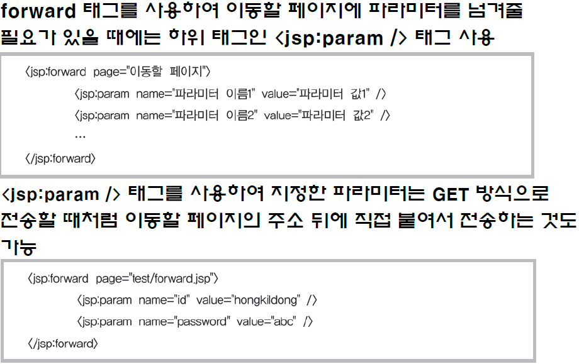
액션 태그
Notes:
Ex10)

Slide 22
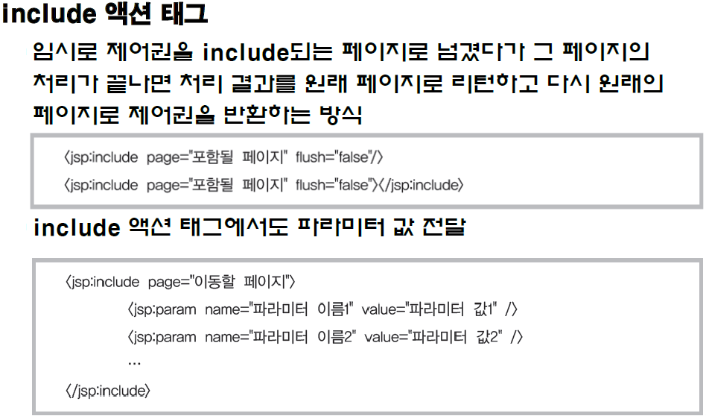
액션 태그

Slide 23
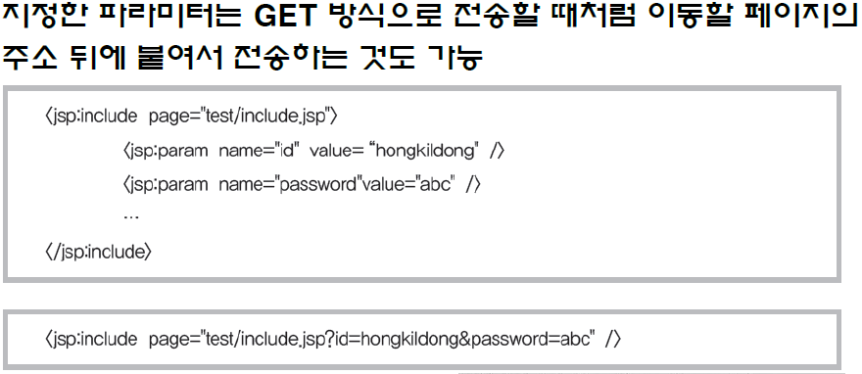
액션 태그

Slide 24
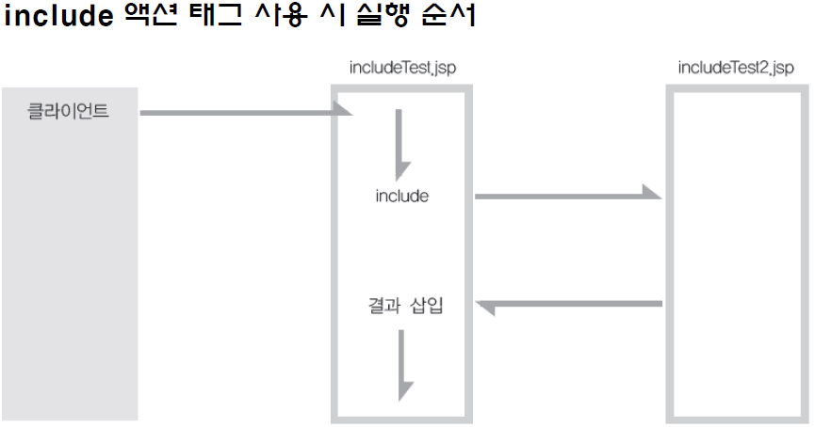
액션 태그

Slide 25
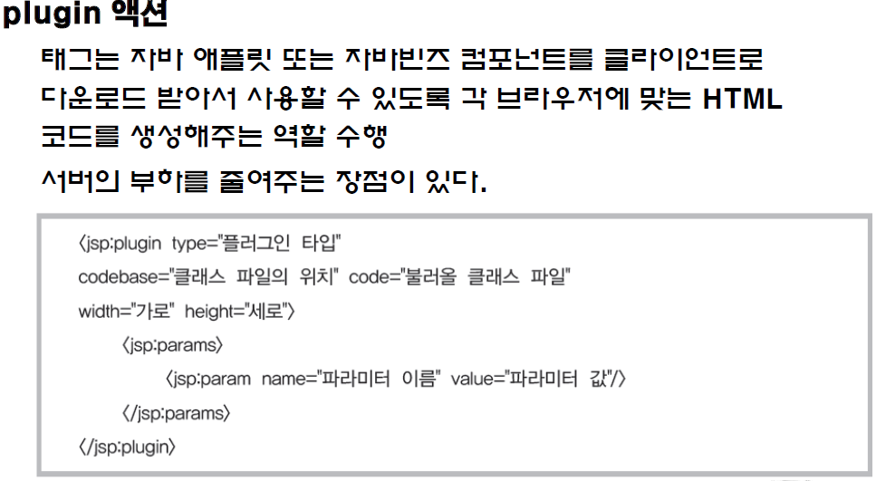
액션 태그

Slide 26
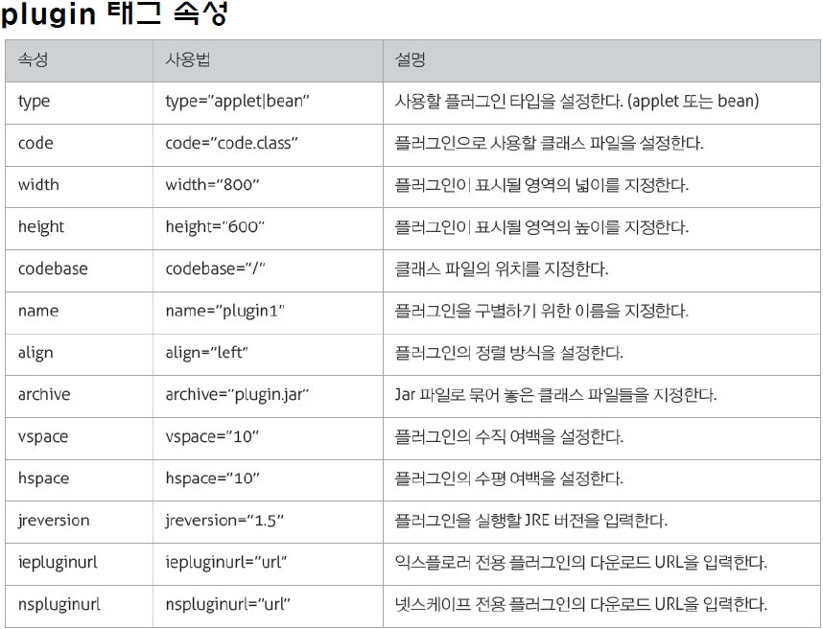
액션 태그

